Slide 1









Java para
Android
giordanolins.com
giordanolins
giordanogiuliano
@giordanogil

Slide 2
A evolução do Android

Slide 3


Slide 4
Tem vaga de emprego pra trabalhar com Android?

Slide 5
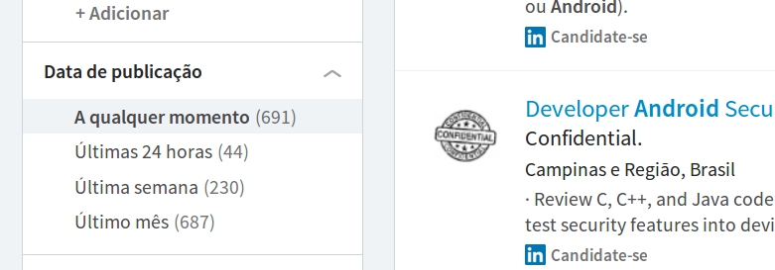

Slide 6
Qual a sua nova grande idéia para o mercado mobile?

Slide 7
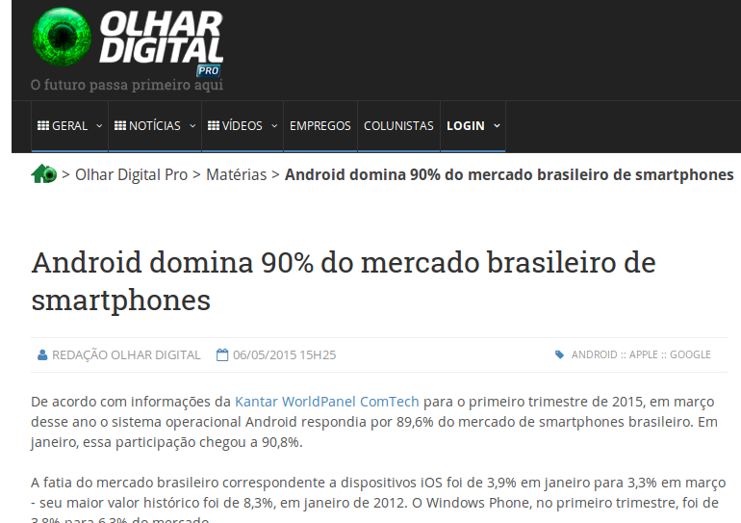

Slide 8
Como funciona o Java no Android?

Slide 9
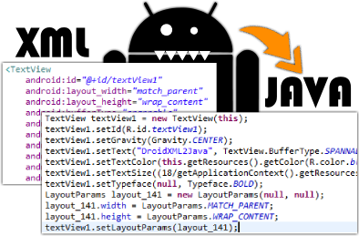

Slide 10

Activity
Models
Acces Modifiers
Fragments
Interfaces
Annotations

Slide 11
Como se preparar para desenvolver em Android ?

Slide 12
Pesquisa
Ferramentas
Lógica
Conceitos
Treinamento

Slide 14
Obrigado

